Slide 1
高压安全防护装备和操作工具的使用

Slide 2
知识目标：
1、掌握安全防护装备和绝缘拆装工具的种类、性能及使用方法；
2、了解新能源汽车检测仪表和故障诊断仪的种类、性能及使用方法。
能力目标：
能够正确使用安全防护装备、绝缘拆装工具、新能源汽车检测仪表、新能源汽车故障诊断仪器。
素质目标：
1、培养学生自主学习、查找资料、制定计划的能力；
2、培养学生具备从事汽车行业工作的职业素养。

Slide 3
教学重点：
安全防护装备和绝缘拆装工具的种类、 性能及使用方法
教学难点：
新能源汽车检测仪表和故障诊断仪的种类、性能及使用方法

Slide 4
一、高压电维修安全防护装备
在进行新能源汽车高电压系统维修操作时需要采取的高电压安全防护措施，这包括个人的安全防护、绝缘维修工具的使用以及对工作环境的选择和正确的操作流程与注意事项。以下介绍新能源汽车维修安全防护装备的种类及使用方法。

Slide 5
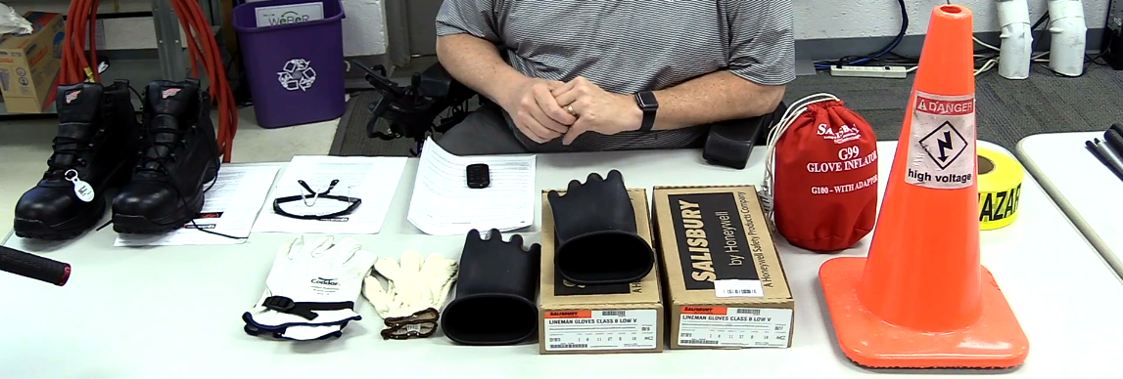
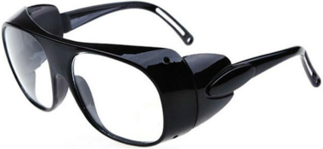
一、高压电维修安全防护装备
1、安全防护装备的种类
由于维修带有高压电车辆，因此维修人员必须做好防止被高压电击伤的安全防护。虽然现有混合动力汽车和纯电动汽车都设计有很好的防止意外触电功能，但是针对事故车辆及这些车辆的高压动力电池组总成是始终存在高压电的。
防止触电的个人安全防护设备主要是绝缘手套、护目镜、绝缘鞋以及非化纤材质的衣服。
主要个人安全防护设备

Slide 6
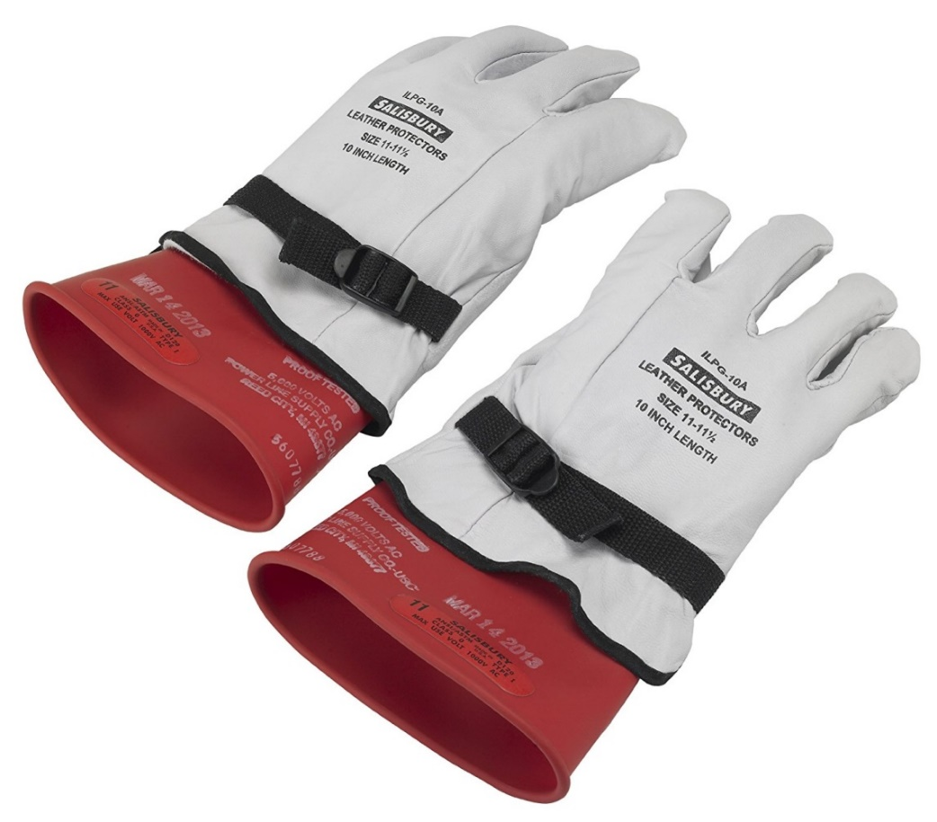
一、高压电维修安全防护装备
2、安全防护装备的性能及使用方法
（1）绝缘手套
橡胶制成的电工绝缘手套通常需要具备两种独立的性能：一要在进行任何有关高电压部件或线路的操作时，能够承受1000V以上的工作电压。二要具备抗碱性，当工作中接触来自高压动力电池组的氢氧化物等化学物质时，能防止这些物质对人体的伤害。
绝缘手套

Slide 7
一、高压电维修安全防护装备
2、安全防护装备的性能及使用方法
（1）绝缘手套
绝缘手套需要定期检验，而且在每次使用前必须自行进行泄漏检查。检查的方法是向手套内吹入一定的空气，观察手套是否有漏气的风险。
绝缘手套的检查

Slide 8
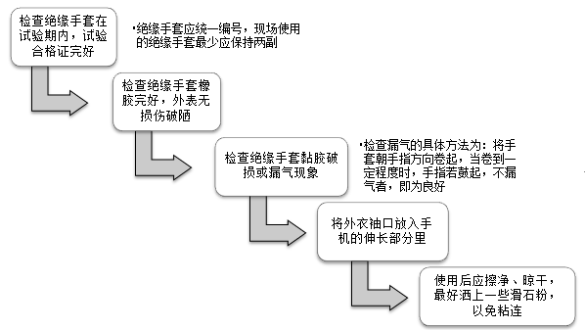
一、高压电维修安全防护装备
2、安全防护装备的性能及使用方法
（1）绝缘手套
绝缘手套使用与检查流程图

Slide 9
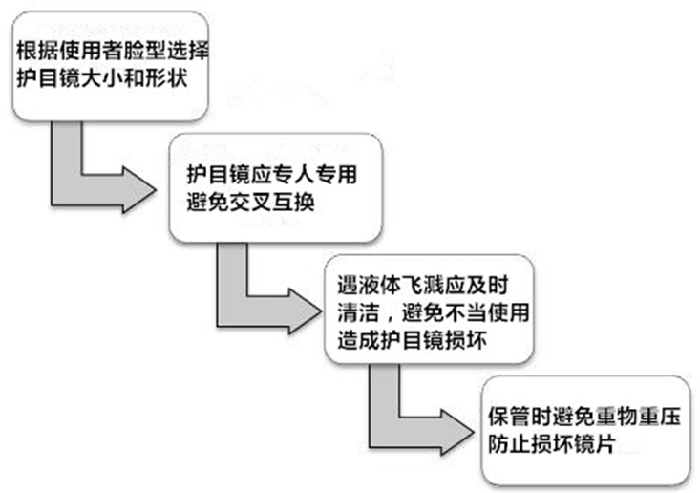
一、高压电维修安全防护装备
2、安全防护装备的性能及使用方法
（2）护目镜
高压电车辆维修用的护目镜应该具有正面及侧面防护功能，防止维修过程中产生的电火花及电池电解液飞溅对眼睛的伤害。

Slide 10
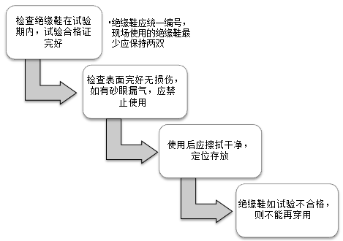
一、高压电维修安全防护装备
2、安全防护装备的性能及使用方法
（3）绝缘安全鞋
绝缘安全鞋（靴）的作用是使人体与地面绝缘，防止电流通过人体与大地之间构成通路，对人体造成电击伤害，把触电时的危险降低到最小程度，因为触电时电流是经接触点通过人体流入地面的，所以电气作业时不仅要戴绝缘手套，还要穿绝缘鞋。
绝缘鞋根据GB4385－1995标准进行生产，电阻值范围为100KΩ－1000MΩ，该产品具有透气性能好、防静电、耐磨、防滑等功能。
绝缘安全鞋使用与检查流程图

Slide 11
一、高压电维修安全防护装备
2、安全防护装备的性能及使用方法
（4）非化纤工作服
维修高电压系统时，必须穿非化纤类的工作服。化纤类的工作服会产生静电，并且当发生火灾事故时，化纤会在高温环境下粘连人体皮肤，导致维护人员产生严重的二次伤害。

Slide 12
二、新能源汽车拆装工具
1、新能源汽车维修工具及检测设备
除了传统的维修工具和检测设备外，新能源汽车因为存在高压电路，需要专用的维修工具及检测设备。常用的新能源汽车维修工具及检测设备见下表所示。
新能源汽车常用的维修工具及检测设备
序号 | 类型 | 工具设备名称 | 规格要求 | 单位 | 备注
1 | 拆装工具 | 绝缘工具套装 | 高压电维修绝缘工具，耐压1000 V | 套
2 | 检测仪表 | 数字式万用表 | 符合CAT III要求 | 个
3 |  | 钳型电流表 | 符合CAT III要求 | 台 | FLUKE 317
4 |  | 绝缘测试仪 | 符合CAT III要求 | 台 | FLUKE 1587
5 | 故障诊断仪器 | 专用车型故障诊断仪 | 对应车型 | 套 | 如北汽BDS、比亚迪ED400

Slide 13
二、新能源汽车拆装工具
2、绝缘和绝缘材料
（1）绝缘的概念
绝缘是指用不导电的物质(绝缘材料)将带电体隔离或包裹起来，以对触电起保护作用的一种安全措施。
（2）绝缘的必要性
良好的绝缘是保证设备和线路运行的必要条件，也是防止触电事故、漏电、短路的重要措施。
（3）绝缘材料的作用
绝缘材料除了上述作用外还起着其他作用：散热冷却、机械支撑和固定、储能、灭弧、防潮、防霉以及保护导体等。

Slide 14
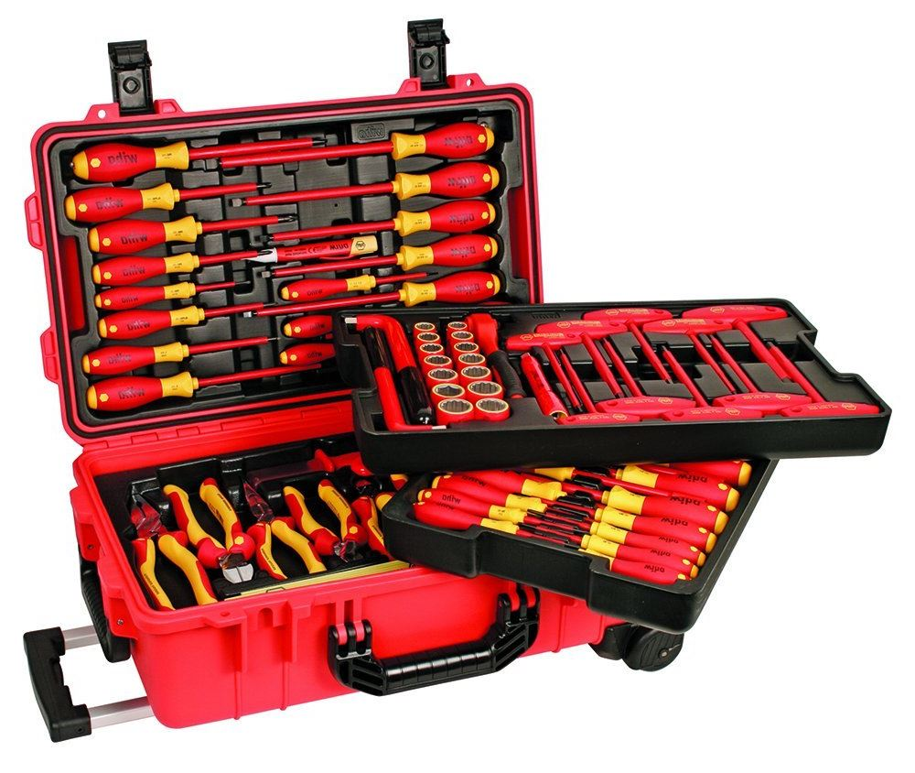
二、新能源汽车拆装工具
3、绝缘工具
（1）绝缘工具的特点
绝缘工具是采用绝缘材料进行加工并适用于电气系统拆装等操作的使用工具。使用绝缘工具可以有效防止意外触电事故的发生，新能源汽车涉及高压的部分零部件拆装必须使用绝缘拆装工具。绝缘拆装工具必须装有耐压1000V以上的绝缘柄。绝缘拆装工具包括常用的套筒、开口扳手、螺丝刀、钳子、电工刀等。
绝缘拆装工具

Slide 15
二、新能源汽车拆装工具
3、绝缘工具
（2）绝缘工具的类型
我国的绝缘工具分为3种类型：
I类工具是指采用普通基本绝缘的电动工具。在防触电保护方面不仅依靠基本绝缘，而且还应附加一个安全预防措施，即对正常情况下不带电，而在其基本绝缘损坏时变为带电体的外露可导电部分作保护接零。为了可靠，保护接零应不少于两处，并且还要附加漏电保护，同时要求操作者使用绝缘防护用品。
Ⅱ类工具是指采用双重绝缘或加强绝缘的电动工具，在防触电保护方面不仅依靠其基本绝缘，而且有将其正常情况下的带电部分与可触及的不带电的可导电部分作双重绝缘或加强绝缘隔离措施，相当于将操作者个人绝缘防护用品以可靠的、有效的方式设计制作在工具上。
Ⅲ类工具是指采用安全特低电压供电的电动工具，在防触电保护方面依靠安全隔离变压器供电。
在高电压新能源汽车维修时，要求工具具有II类以上的工具类型。

Slide 16
二、新能源汽车拆装工具
3、绝缘工具
（3）绝缘工具的使用
绝缘工具的使用方法与普通工具相同，但是有以下特别需要的注意事项：
应有专门的工具室存放，室内应通风良好，清洁、干燥。
如发现绝缘工具损伤或受潮，应及时进行检修和干燥处理，试验合格后方可使用。
绝缘工具必须按规定定期进行绝缘性能的试验，不符合试验要求的，禁止使用。

Slide 17
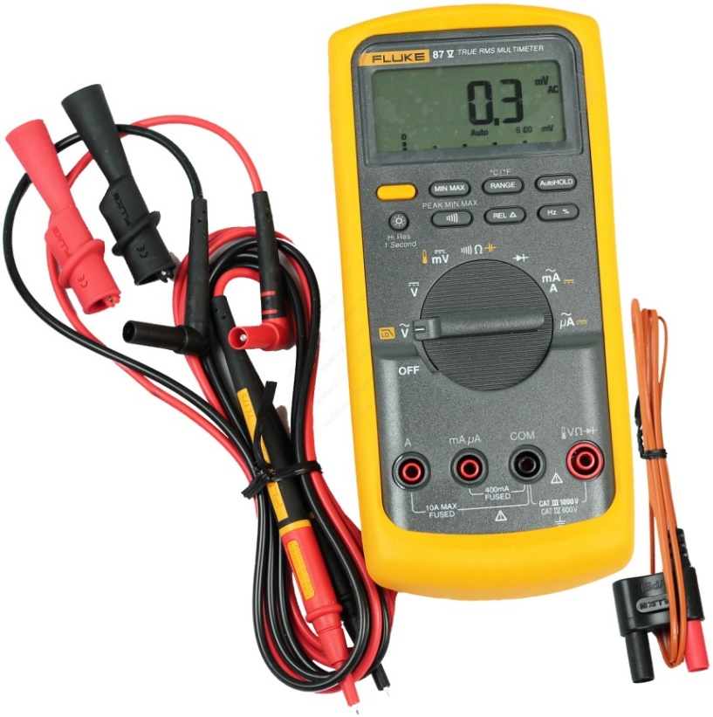
三、新能源汽车检测仪表
新能源汽车维修中使用的检测仪表有数字式万用表、绝缘电阻测试仪（如手摇兆欧表，高压绝缘测试仪）和数字电流钳等类型。
1、数字式万用表
新能源汽车使用的数字式万用表与普通车辆上使用的一致，但应该确保该型号的数字式万用表符合CAT III安全级别的要求。
Fluke 87数字式万用表

Slide 18
三、新能源汽车检测仪表
1、数字式万用表
万用表通常具备以下检测功能：
交流/直流（AC/DC）电压、电流
电阻
频率（HZ）
温度（TEMP）
二极管
连通
电容
绝缘测试（低压）
有些汽车专用的万用表，还具有转速（RPM）、百分比（占空比，%）、脉冲宽度（ms）以及其他功能（如利用蜂鸣器等进行故障码读取）。

Slide 19
三、新能源汽车检测仪表
2、绝缘测试仪
新能源汽车在运行过程中难免会出现部件间的相互碰撞、摩擦、挤压，导致高压电路与车辆底盘之间的绝缘性能下降，电源正负极引线将通过绝缘层和底盘构成漏电流回路。当高压电路和底盘之间发生多点绝缘性能下降时，还会导致漏电回路的热积累效应，可能造成车辆的电气火灾。因此，高压电气系统相对车辆底盘的电气绝缘性能实时检测是电动汽车电气安全技术的核心内容。电气绝缘性能检测时需要使用专用的绝缘测试仪器，测量高压电缆及零部件对车身绝缘电阻是否位于规定值范围内。

Slide 20
三、新能源汽车检测仪表
2、绝缘测试仪
（1）绝缘测试仪的类型
最常用的测试仪器就是兆欧表，但是其他类型的仪器也可以用来进行绝缘检测。这类仪器通常是多功能的，除了绝缘电阻测试外，还可以用来进行其他的测量。利用数字万用表、兆欧表、绝缘测试多用表或耐压测试仪都可以完成绝大多数的绝缘测试。这些仪器具有不同的名称，但都可以被称为绝缘测试仪。如Fluke 1503绝缘测试仪、1507绝缘测试仪、1577绝缘多用表和1587绝缘多用表、Fluke 1550B 5KV 兆欧表和1520兆欧表。

Slide 21
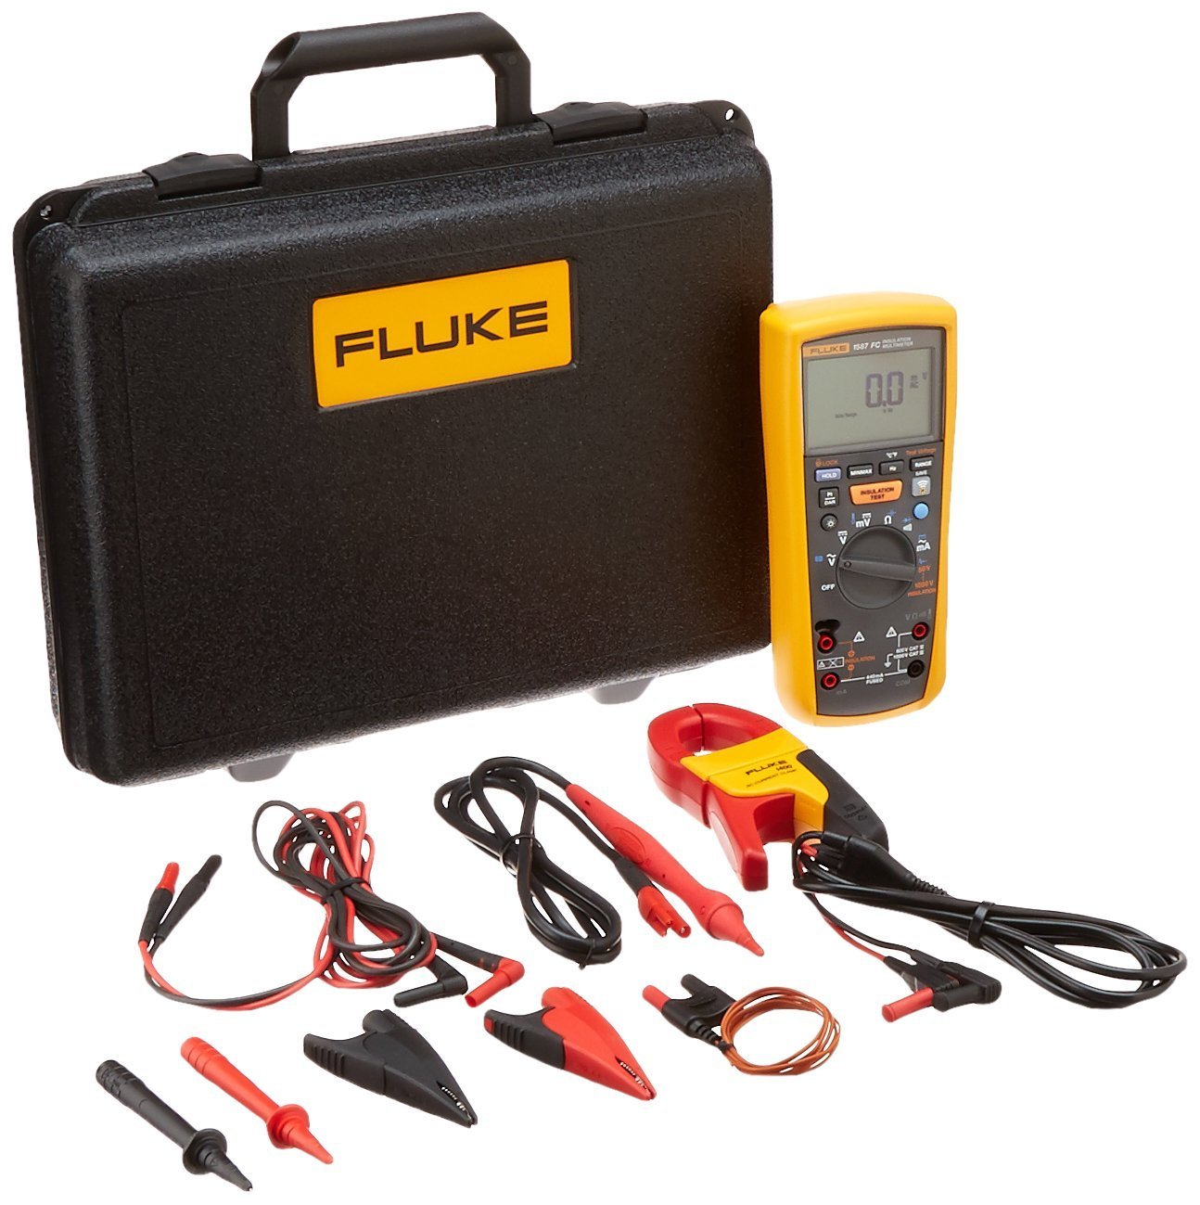
三、新能源汽车检测仪表
2、绝缘测试仪
（2）绝缘多用表的功能及使用方法
以下以应用广泛的Fluke 1587数字式绝缘测试仪（绝缘多用表）为例，介绍其功能和使用方法。
Fluke 1587数字式绝缘测试仪

Slide 22
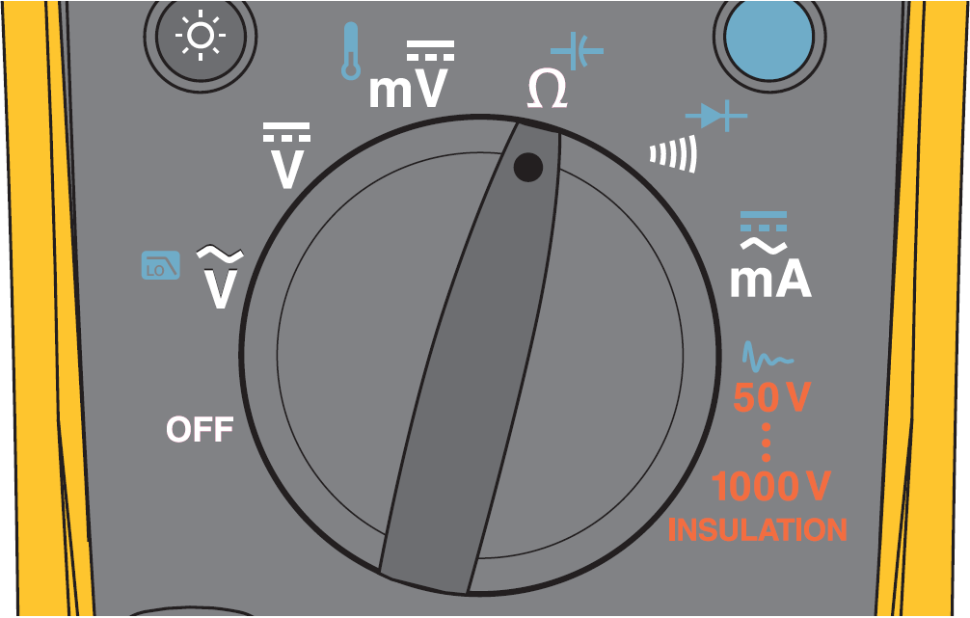
三、新能源汽车检测仪表
2、绝缘测试仪
（2）绝缘多用表的功能及使用方法
仪表的功能及使用方法介绍如下：
a. 旋转开关
选择任意测量功能档即可启动仪表。仪表为该功能档提供了一个标准显示屏（量程、测量单位、组合键等）。用蓝色按钮选择其他任何旋转开关功能档（用蓝色字母标记）。
仪表旋转开关选择的功能档

Slide 23
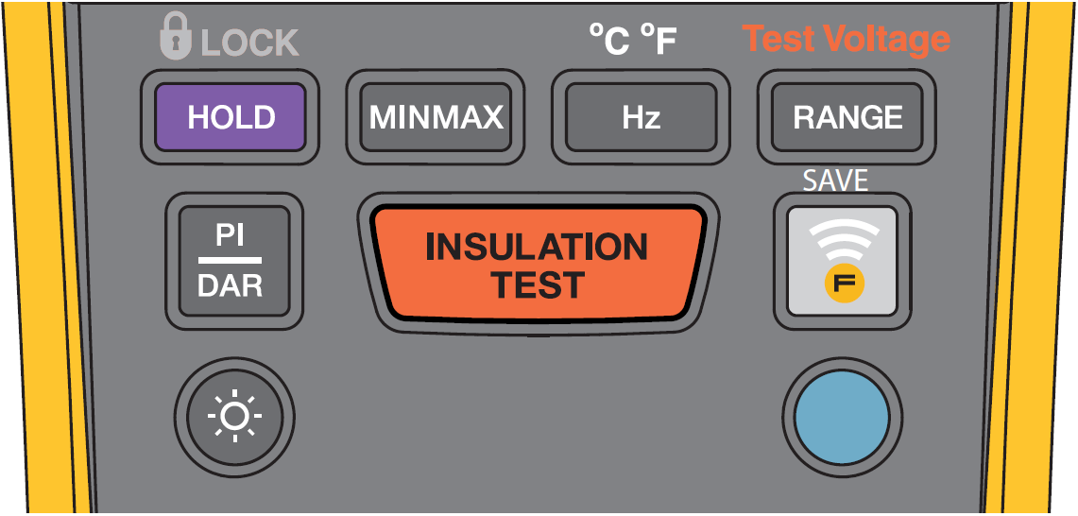
三、新能源汽车检测仪表
2、绝缘测试仪
（2）绝缘多用表的功能及使用方法
b. 按钮
使用仪表按钮来激活可扩充旋转开关所选功能的特性。
仪表按钮功能图

Slide 24
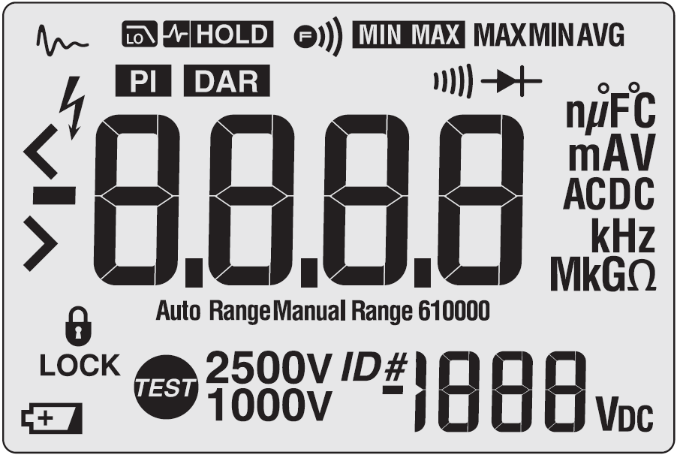
三、新能源汽车检测仪表
2、绝缘测试仪
（2）绝缘多用表的功能及使用方法
c. 显示屏
仪表显示屏指示符

Slide 25
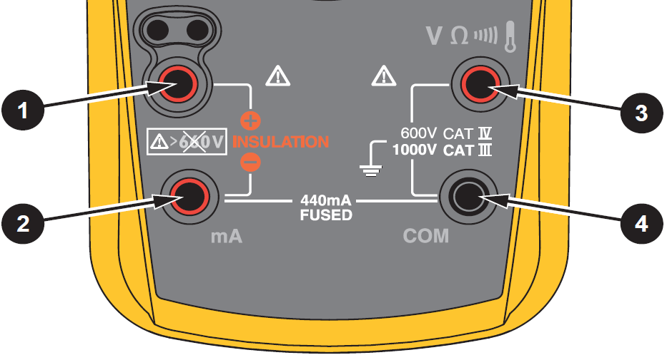
三、新能源汽车检测仪表
2、绝缘测试仪
（2）绝缘多用表的功能及使用方法
d. 仪表输入端子
仪表输入端子功能介绍
仪表输入端子

Slide 26
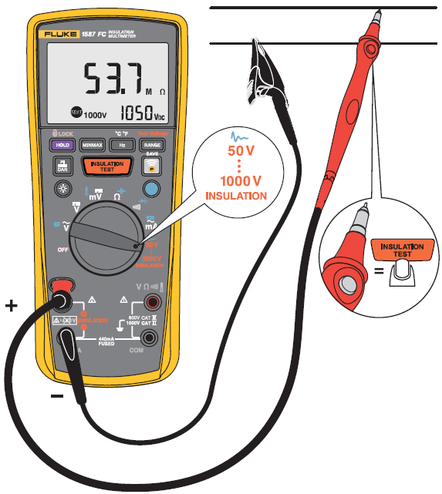
三、新能源汽车检测仪表
2、绝缘测试仪
（2）绝缘多用表的功能及使用方法
e. 测量操作步骤
在将测试导线与电路或设备连接时，在连接带电导线之前先连接公共（COM）测试导线；当拆下测试导线时，要先断开带电的测试导线，再断开公共测试导线。以下只介绍绝缘测试步骤，其他测试参照仪表的使用说明书。
绝缘测试只能在不通电的电路上进行。测试之前先检查保险丝。绝缘测试步骤如下：
绝缘测试方法

Slide 27
三、新能源汽车检测仪表
2、绝缘测试仪
（2）绝缘多用表的功能及使用方法
e. 测量操作步骤
将测试探头插入“+”和“-”端子。
将旋钮转至“INSULATION（绝缘）”位置。当开关调至该位置时，仪表将启动电池负载检查。如果电池未通过测试，显示屏下部将出现“电池”符号，在更换电池前不能进行绝缘测试。
按“RANGE”选择电压。
将探头与待测的电路连接。仪表会自动检查电路是否通电。
主显示位置显示“----”直到按下INSULATION TEST按键，此时将获取一个有效的绝缘电阻读数。
如果电路电源超过30V（交流或直流），主显示区显示超过30V以上警告同时，显示高压符号，测试被禁止，必须立即关闭电源。
绝缘测试方法

Slide 28
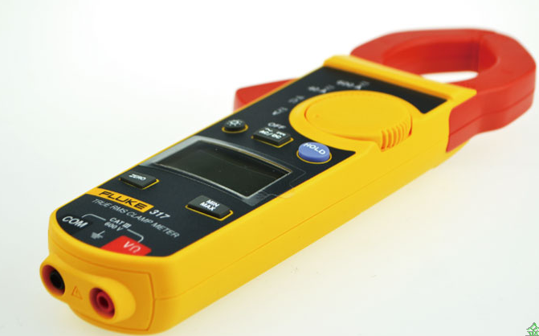
三、新能源汽车检测仪表
3、钳型电流表
在新能源汽车维修与诊断时，经常会需要测量导线中的电流。由于驱动系统的导线（如逆变器与电机之间）存在较大的交变电流，必须使用钳型电流表（也称数字电流钳）进行间接测量。
FLUKE 317钳型电流表

Slide 29
三、新能源汽车检测仪表
3、钳型电流表
其工作部分主要由一只电流表和穿心式电流互感器组成。穿心式电流互感器铁心制成活动开口，且成钳形，故名钳形电流表。是一种不需断开电路就可直接测电路交流电流的携带式仪表。
钳形电流表的原理是建立在电流互感器工作原理的一种不需断开电路就可直接测电路交流电流的携带式仪表基础上的，当放松扳手铁心闭合后，根据互感器的原理而在其二次绕组上产生感应电流，从而指示出被测电流的数值。当握紧钳形电流表扳手时，电流互感器的铁心可以张开，被测电流的导线进入钳口内部作为电流互感器的一次绕组。

Slide 30
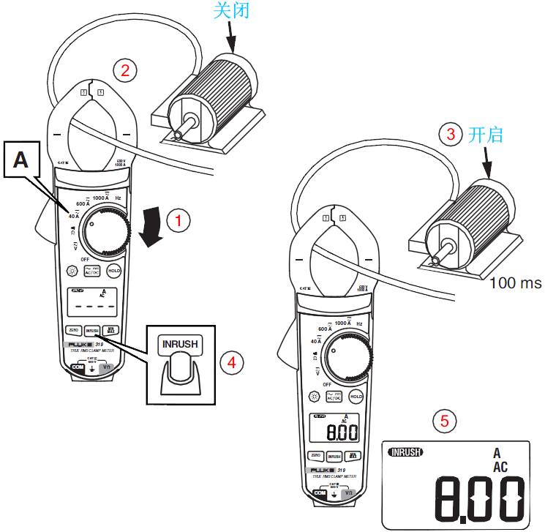
三、新能源汽车检测仪表
3、钳型电流表
钳型电流表的电流测量方法
以FLUKE 317电流钳为例，在测量电流时，可以按以下步骤进行：
估算电流大小，选择正确档位与电流类型。例如，如果需要测量三相电机的一相电流，选择交流电流档。
打开电流钳，将被测量线路放入电流钳口之中。
起动被测量装置。
如需测量一个变化的电流，应在上步的基础上按下“INRUSH”键后再启动电流钳。
读取电流值。
挡位选择

Slide 31
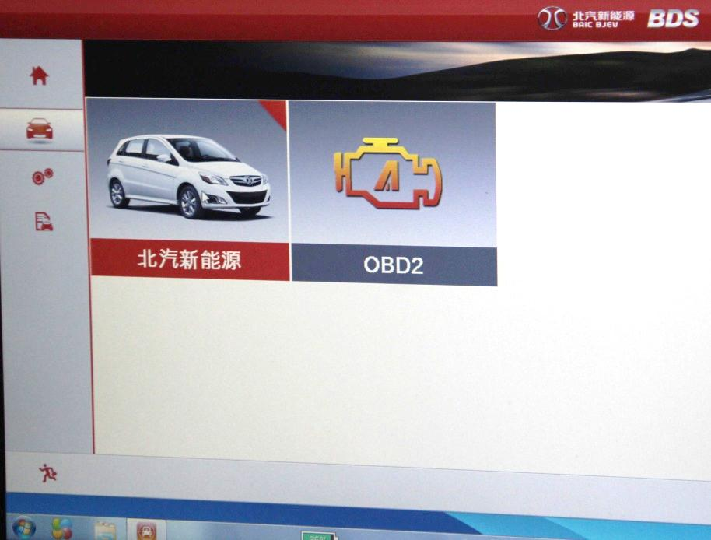
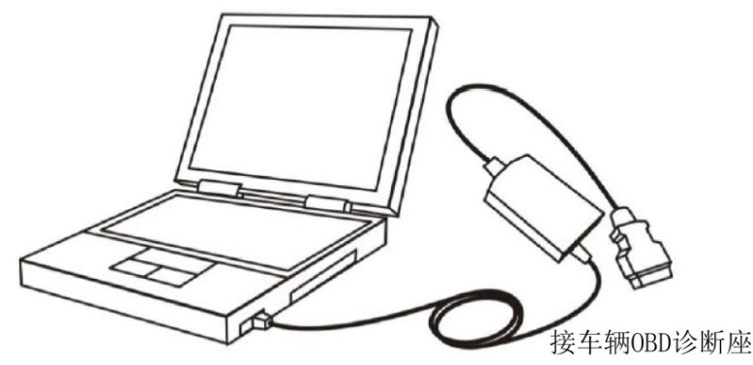
四、新能源汽车故障诊断仪器
汽车电控系统故障诊断仪器用于对应车型的故障诊断，也称解码器等。不同车型采用的故障诊断仪器也不同。诊断仪器应能与被检测车辆的控制模块（电脑）通讯。
1、北汽新能源诊断仪器
北汽新能源汽车采用BDS故障诊断系统(BAIC BJEV Diagnostic System)，将诊断软件安装在电脑终端上，通过通讯电缆与车辆的故障诊断座（OBD）连接，与车辆的控制模块通讯进行故障诊断。
BDS连接方式
BDS诊断系统界面

Slide 32
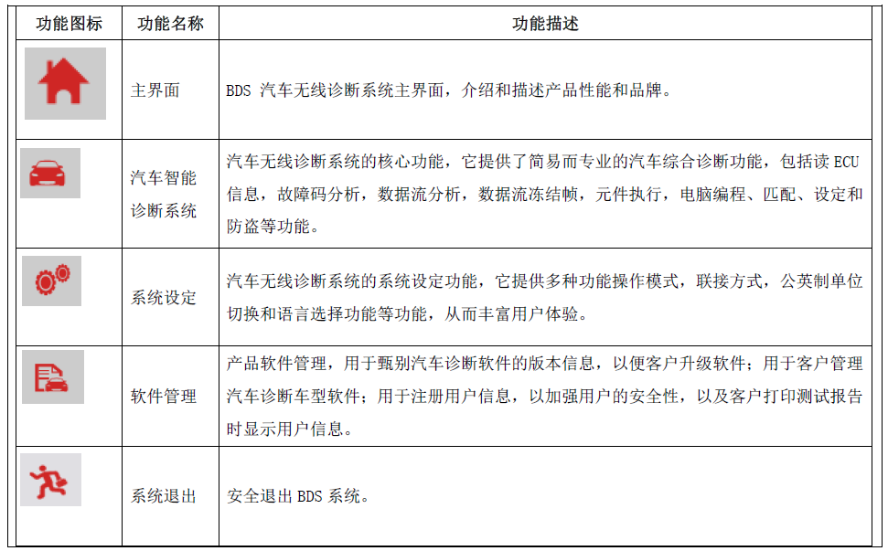
四、新能源汽车故障诊断仪器
1、北汽新能源诊断仪器
以下介绍BDS的功能及操作步骤，软件安装、升级等其他相关信息请参照软件的使用说明书。
（1）软件功能使用说明
BDS软件功能使用说明见表所示。
BDS功能说明表

Slide 33
四、新能源汽车故障诊断仪器
1、北汽新能源诊断仪器
（2）车型诊断操作步骤
操作步骤如下：
a. 连接软件系统
请将通讯电缆（诊断盒子）连接到汽车的OBD诊断座，连接完后，电源指示会灯亮。固定的SSID为UCANDAS，如果你的WIFI自动连接没有成功，请手动设置WIFI连接到UCANDAS，WIFI连接成功后，无线图标会点亮。
BDS连接界面

Slide 34
四、新能源汽车故障诊断仪器
1、北汽新能源诊断仪器
（2）车型诊断操作步骤
b. 启动BDS系统软件，点击汽车诊断图标。
BDS诊断主界面

Slide 35
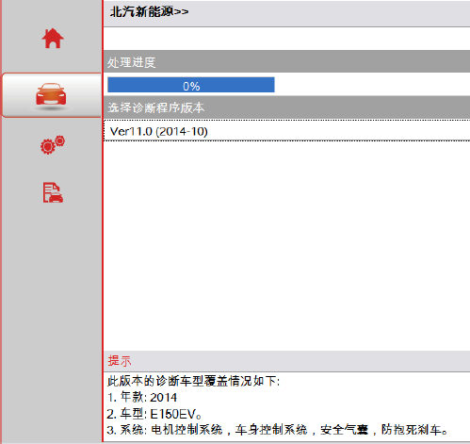
四、新能源汽车故障诊断仪器
1、北汽新能源诊断仪器
（2）车型诊断操作步骤
c. 选择你需要的车型图标，点击软件版本，进入对应车型诊断程序。
BDS进入车型诊断程序界面

Slide 36
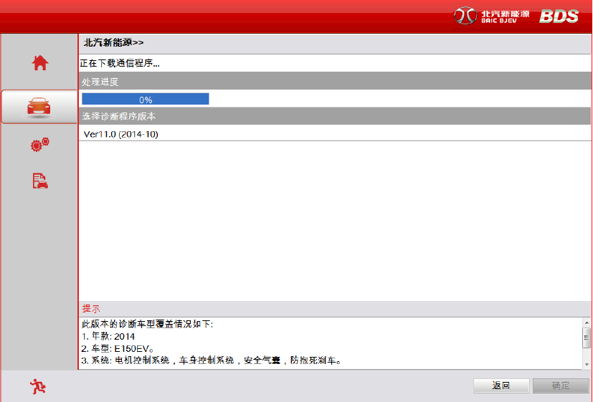
四、新能源汽车故障诊断仪器
1、北汽新能源诊断仪器
（2）车型诊断操作步骤
d. 按【确定】键，进入车型诊断。
BDS进入车型诊断界面

Slide 37
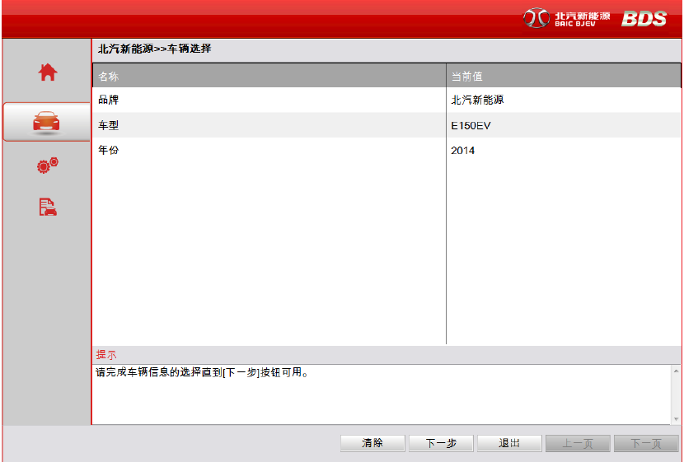
四、新能源汽车故障诊断仪器
1、北汽新能源诊断仪器
（2）车型诊断操作步骤
e. 进入车辆信息（品牌、车型、年份）选择界面。
BDS车辆信息选择界面

Slide 38
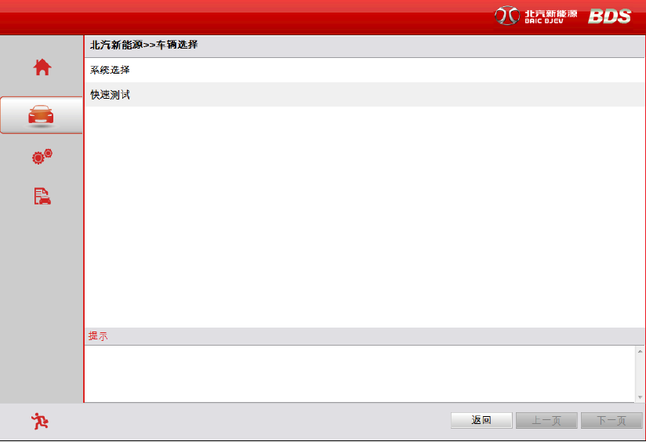
四、新能源汽车故障诊断仪器
1、北汽新能源诊断仪器
（2）车型诊断操作步骤
f. 点击“下一步”进入系统选择。
BDS进入车辆系统选择界面

Slide 39
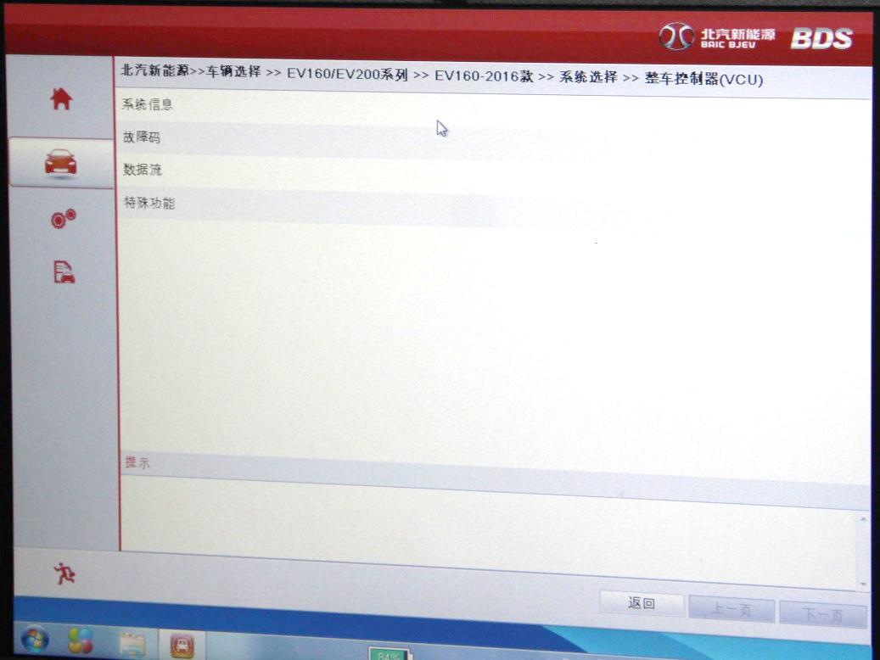
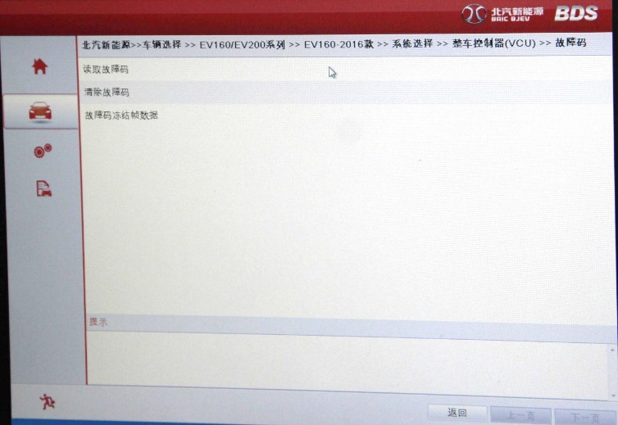
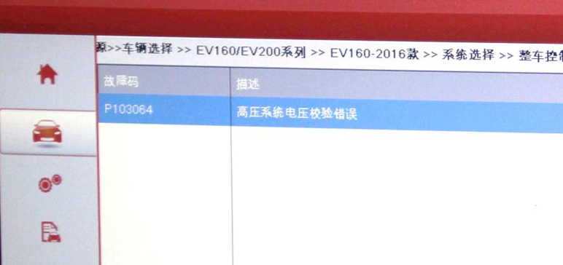
四、新能源汽车故障诊断仪器
1、北汽新能源诊断仪器
（2）车型诊断操作步骤
h. 根据选择的系统，进行需要的功能选择，如故障代码或数据流的读取。
BDS车辆系统选择界面

Slide 40
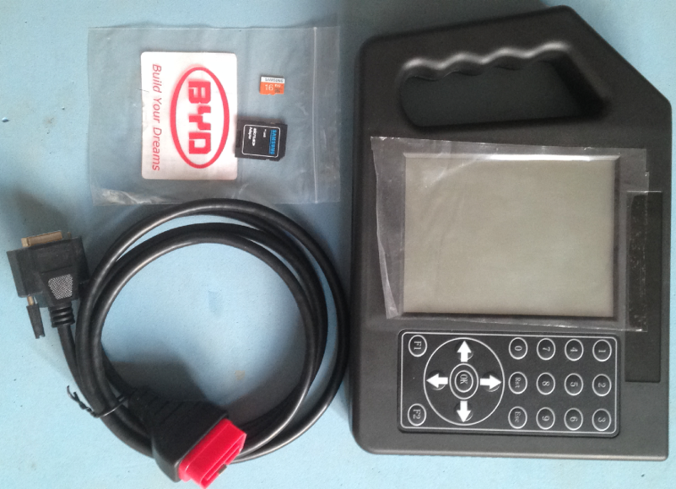
四、新能源汽车故障诊断仪器
2、比亚迪诊断仪器
右图为比亚迪ED400诊断仪器。
比亚迪ED400诊断仪器

Slide 41
小结
本次课我们主要学习了以下内容：
1. 高压电维修安全防护装备
绝缘手套、护目镜、绝缘鞋、非化纤材质的衣服
2. 绝缘工具
3. 新能源汽车检测仪表
数字式万用表、绝缘测试仪、钳型电流表
4. 新能源汽车故障诊断仪器

Slide 42
学习检测
简答题
1. 绝缘多用表的绝缘检测步骤。
2. 钳型电流表的电流测量方法。

Slide 43
学习检测
选择题
1. 橡胶制成的电工绝缘手套通常需要具备两种独立的性能：一要在进行任何有关高电压部件或线路的操作时，能够承受（ ）以上的工作电压。
A. 500V B. 7000V C. 1000V D. 以上都不对。
2. 维修高电压系统时，必须穿（ ）类的工作服。
A. 非化纤 B. 化纤 C. 棉服 D. 以上都不对。
3. 不属于检测仪表的是（ ）。
A. 故障诊断仪 B. 数字式万用表 C. 钳型电流表 D. 绝缘测试仪
4. 汽车诊断仪器通常具备的检测功能：（ ）。
A. 读取清除故障码 B.读取数据流 C.执行元件动作测试 D.以上都正确
5. 以下不是万用表通常具备的检测功能的是（ ）。
A. 电压测量 B. 导通性测量 C. 频率测量 D. 数据流读取

Slide 44
今天你有收获吗？
Thank You

